Slide 1
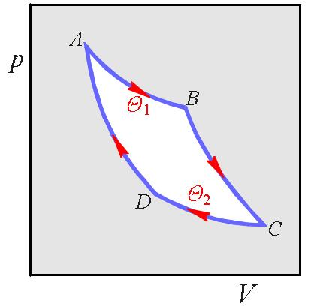
第二章公式总结
克劳修斯不等式和可逆性判据
克劳修斯不等式的条件公式
熵判据
熵的定义
亥氏函数判据
吉氏函数判据
卡诺热机和卡诺定理
功的极限
非体积功的极限

Slide 2
热力学基本方程
适用条件：没有化学变化因而组成恒定不变的均相封闭系统，并且不考虑除压力以外的其它广义力。
H
U
pV
TS
A
pV
它们为状态方程，满足状态公理，即适用于可逆过程，也适用于不可逆过程。
TS
G
麦克斯韦关系式
U、H、A、G的一阶偏导数
U、H、S 对 T 的偏导数

Slide 3
pVT变化过程中∆U、∆H、 ∆S、∆A、∆G与pVT关系和热容的联系式
理想气体
id.g 绝热可逆过程方程
液体、固体的恒压变温过程
状态方程 适用于可逆和不可逆过程。
不仅适用于理想气体，同时也适用于非理想气体（液体和固体）。
液体、固体的恒温变压过程（当压力变化非常大时）

Slide 4

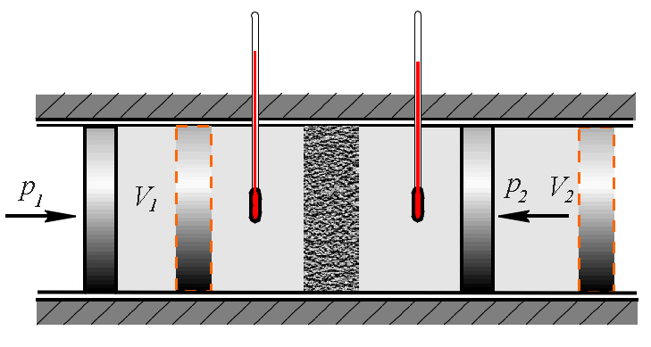
实际气体
节流过程是一个恒焓过程
>0 节流膨胀后，温度降低 致冷效应
<0 节流膨胀后，温度升高 致热效应
=0 温度不变 该温度为转变温度
其与物质本性和 T , p 有关。
注意：节流过程 p下降，dp＜0。
特例：理想气体的节流过程中热力学函数变化（相当于理想气体的恒温膨胀过程）
绝热 Q=0

Slide 5
相变化中热力学函数的变化
可逆相变化
特点：恒温恒压可逆过程
不可逆相变化
特点：必须设计绕道可逆相变化计算，因此，除使用可逆相变化的公式外，还需要结合pVT变化的公式
判断依据 ：①初终状态均在平衡线上
②恒温恒压过程
液体、固体的恒压变温过程
液体、固体的恒温变压过程（当压力变化非常大时）
id.g 的 pVT变化过程

Slide 6
化学反应中热力学函数的变化
----标准摩尔反应热力学函数的计算
298.15K的恒温反应
非298.15K的恒温反应
注：恒温反应也可以设计过程计算，这时需要结合pVT变化的公式，因处于标准状态，压力为0.1MPa，设计恒压变温过程。
（条件：恒温反应）

Slide 7
单元系统的相平衡---克拉佩龙-克劳修斯方程
应用于蒸发或升华过程的条件公式
适用条件：
纯组分系统的两相平衡（包括亚稳平衡）

Slide 8
过程变量 Q，W 的计算
W
自由膨胀（外压为零，或向真空膨胀），恒容过程，体积功均为零。
Q
Q，W

Slide 9
例1、有0℃、1013.25kPa、 10dm³的单原子分子理想气体恒温可逆膨胀至压力为101.325kPa，试计算过程的
确定系统的初终状态
解：

Slide 10
例2. 把1mol He在127℃和0.5MPa下恒温压缩至1MPa，试求
He可作为理想气体。（1）设为可逆过程；（2）设外压恒定为1MPa。
解：(1)
确定系统的初终状态
(2)
同(1)
注明初终状态相同

Slide 11
理想气体绝热过程的计算
（1）理想气体的绝热可逆过程
绝热可逆膨胀，终态温度降至最低，做最大功。
绝热可逆压缩，终态温度低于绝热不可逆压缩，得最小功。
绝热向真空膨胀，温度不变。
首先根据力平衡条件 p=p_{外}，判定这是绝热可逆过程，
可直接写出 Q=0，ΔS=0，绝热可逆过程是恒熵过程。
（2）理想气体的绝热不可逆过程
如果不满足力平衡条件 ，即 p≠p_{外} 系统压力和外压不等，判定这是绝热不可逆过程，仅能写出 Q=0，ΔS＞ 0，熵变要根据求出的终态温度计算。
若外压恒定
解出T₂

Slide 12
例3、 在25℃和0.1MPa下绝热可逆压缩至体积为5dm³，试求终态温度及过程的 。假设H₂为理想气体。
解：
id.g 绝热可逆过程方程
id.g 绝热不可逆过程的计算有哪些不同呢？
若外压恒定，解出T₂
Q=0，ΔS＞ 0

Slide 13
例4、有1mol、0℃、2.0MPa的双原子分子理想气体反抗恒定外压0.2MPa绝热膨胀至压力为0.2MPa，试计算过程的 和
解：

Slide 14
例5、证明 。如氧气满足 ，其中 。如将1 mol氧气在300 K下恒温膨胀，使其压力由1013250 Pa降为101325Pa，计算过程的 、 和 。
解：
由麦克斯韦关系式
得

Slide 15
由麦克斯韦关系式

Slide 16
例6、 0.1MPa下的1mol双原子分子理想气体连续经历下列几步变化：(a)从25℃恒容加热到100℃；(b)向真空绝热膨胀至体积增大一倍；(c)恒压冷却到25℃；
试求各步和总的Q、W、ΔU、ΔH、ΔS。
1 mol id.g
p₁=0.1MPa
T₁=298K
V₁=24.78dm³
1 mol id.g
p₂=0.125MPa
T₂=373K
V₂=V₁
1 mol id.g
p₃=0.063MPa
T₃=373K
V₃=49.56dm³
a
b
1 mol id.g
p₄=0.063MPa
T₄=298K
V₄=39.3dm³
c

Slide 17
(a)从25℃恒容加热到100℃；
解：(a) W=0

Slide 18
(b)向真空绝热膨胀至体积增大一倍；
(c)恒压冷却到25℃；
(b) Q = 0, W = 0, ΔU = 0, ΔH = 0, ΔT = 0
(c)

Slide 19
1 mol id.g
p₁=0.1MPa
T₁=298K
V₁=24.78dm³
1 mol id.g
p₂=0.125MPa
T₂=373K
V₂=V₁
1 mol id.g
p₃=0.063MPa
T₃=373K
V₃=49.56dm³
a
b
1 mol id.g
p₄=0.063MPa
T₄=298K
V₄=39.3dm³
c
总计：
Q=(1559+0–2183)J= –624J， W=624J，
ΔS=(4.663+5.763−6.529)= 3.897J.K⁻¹

Slide 20
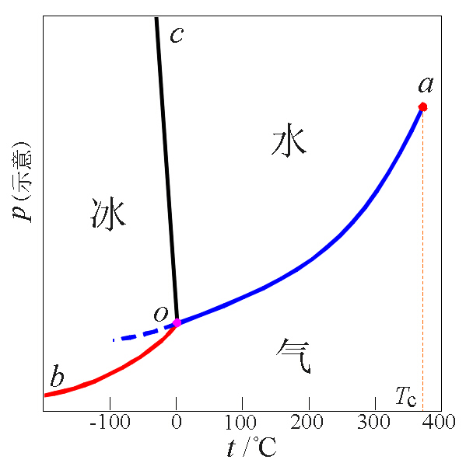
可逆相变化：相平衡条件下进行的相变化过程。特点：恒温恒压可逆过程
判断依据 ： 初终状态均在平衡线上 恒温恒压过程
当系统的状态处在相图上的气液平衡线、气固平衡线、液固平衡线，包括亚稳平衡线上时，即满足相平衡条件。
在平衡线上的相变化，即为可逆相变化。
如水在100℃，1atm下蒸发为水蒸气，即为可逆蒸发过程。
不可逆相变化：相图中不在平衡线上（偏离相平衡条件）的相变化。
需要设计一个可逆相变化过程，作为桥梁，并利用pVT变化达到或离开平衡线 。
状态函数的变化ΔU、ΔH、ΔS、ΔA、ΔG，可以按照所设计的过程计算；
Q、W 为过程变量，不能通过设计过程计算，必须根据实际过程计算。

Slide 21
液体和固体的恒压变温过程
id.g 的 pVT变化
可逆相变化

Slide 22
例7、 已知正常沸点100℃时水的摩尔蒸发焓为 ，水蒸气与液态水的摩尔体积分别为 ， 。将1 mol温度为100℃的饱和液体水于101.325 kPa下恒温蒸发为饱和蒸气。试计算该过程的Q，W， 。
解： 该蒸发是可逆相变化过程
或者
或者

Slide 23
例8、
正丁醇C₄H₁₀O在正常沸点117.8℃时的摩尔蒸发焓为 。若有2mol，117.8℃，101325Pa的C₄H₁₀O(l)在恒定外压0.05Mpa下恒温蒸发为101325Pa的蒸气，试求此过程的 。
（设液体的体积可略，蒸气为理想气体）
解题思路：外压和系统压力不等，是不可逆相变化过程，但系统的初终状态均在平衡线上，因此该过程的 与可逆相变化过程的相同。
正丁醇(l)，117.8℃
2mol，101325Pa
正丁醇(g)，117.8℃
2mol，101325Pa
设计可逆相变化过程

Slide 24
正丁醇(l)，117.8℃
2mol，101325Pa
正丁醇(g)，117.8℃
2mol，101325Pa
设计可逆相变化过程
注意：按照实际过程计算 Q和W，不是 Q_{R} 和 W_{R}。
思考：
如果在真空中汽化，外压为零，初终态的温度压力不变，应如何计算。
因非恒压，为不可逆相变化
如果环境温度为200℃，外压恒定为101325Pa，在该条件下进行非恒温蒸发，初终态的温度压力不变，应如何计算。
因非恒温，为不可逆相变化

Slide 25
例9、
解题思路：这是恒温恒压的相变化过程，但温度不是该压力下的平衡温度即熔点，即不在平衡线上，故是不可逆相变化过程，需设计过程计算。

Slide 26
H₂O(l)
100kPa,
-10ºC
H₂O(s)
100kPa,
-10ºC
不可逆相变化
ΔS ΔH
pVT变化
ΔS₁ ΔH₁
ΔS₃ ΔH₃
pVT变化
H₂O(l)
100kPa,
0ºC
H₂O(s)
100kPa,
0ºC
ΔS₂ ΔH₂
可逆相变化
利用熵变的定义式，计算恒压条件下，纯液体和纯固体在变温过程中熵变。

Slide 28
这里即恒压热
恒压热
这里因为恒压过程，焓变等于恒压热

Slide 29
H₂O(l)
100kPa,25ºC
ΔS
H₂O(g)
100kPa,25ºC
不可逆相变化
pVT变化
ΔS₃
pVT变化
ΔS₁
可逆相变化
H₂O(l)
3.166kPa,25ºC
H₂O(g)
3.166kPa,25ºC
ΔS₂

Slide 30
液体的性质受压力的影响很小，可忽略
理想气体的pVT变化，代入理想气体的公式

Slide 31
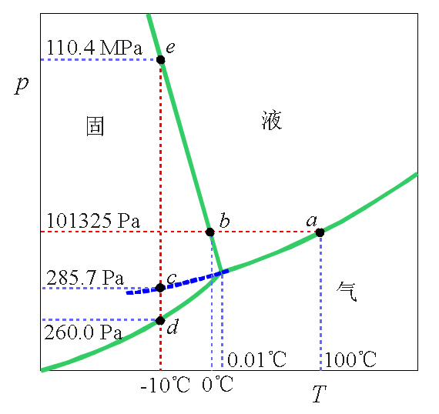
例10、在一密闭真空容器内放置一小玻璃泡，内封有1.802g的液态水，整个容器置于105℃的恒温箱中，设法将玻泡击碎后，在容器内产生105℃、0.05MPa的水蒸气。计算Q、W、△U、△H、△S、△A、△G，判断其可逆性。已知水在正常沸点下的蒸发焓
H₂O(l) 1.802g
p* 105℃
ΔH ΔS
H₂O(g) 1.802g
0.05MPa 105℃
不可逆相变化
ΔH₁ ΔS₁
pVT变化 l
H₂O(l) 1.802g
101325Pa 105℃
ΔH₄ ΔS₄
pVT变化 id.g
ΔH₂ ΔS₂
pVT变化 l
H₂O(l) 1.802g
101325Pa 100℃
ΔH₃ ΔS₃
H₂O(g) 1.802g
101325Pa 100℃
可逆相变化

Slide 32
液体和固体的恒压变温过程
id.g 的 pVT变化
可逆相变化

Slide 33
例10 已知水在正常沸点下的蒸发焓为40.66 ，水蒸气可作为理想气体，
液态水的体积可略，在100℃~105℃范围内
。
H₂O(l) 1.802g
p* 105℃
ΔH ΔS
H₂O(g) 1.802g
0.05MPa 105℃
不可逆相变化
ΔH₁ ΔS₁
pVT变化 l
H₂O(l) 1.802g
101325Pa 105℃
ΔH₄ ΔS₄
pVT变化 id.g
ΔH₂ ΔS₂
pVT变化 l
H₂O(l) 1.802g
101325Pa 100℃
ΔH₃ ΔS₃
H₂O(g) 1.802g
101325Pa 100℃
可逆相变化
（1） 压力的微小改变，对液体性质影响可略，
（2） n=(1.802/18.02)mol=0.1mol

Slide 34
（3）可逆相变化
（4）理想气体的 pVT 变化
整体：

Slide 35
105℃
105℃
0.05MPa水蒸气
105℃
1.802g
液态水
按实际过程计算
不可逆程度：
∴这是一个不可逆过程。

Slide 36
化学反应中热力学函数的变化
----标准摩尔反应热力学函数的计算
非298.15K的恒温反应
注：恒温反应也可以设计过程计算，这时需要结合pVT变化的公式，因处于标准状态，压力为0.1MPa，设计恒压变温过程。
（条件：恒温反应）

Slide 37
注：该反应是包括相变化的400℃恒温反应，因此不能用基尔霍夫方程直接求解 ，需要设计过程。

Slide 40
例12、
注意：计算基准统一，1g或1mol的水
解：

Slide 41
例13、

Slide 42
14
解：

Slide 43
例、固体钨在2600 K与3200 K的饱和蒸汽压分别为 和 ，设钨的摩尔升华焓不随温度而变化，试求此摩尔升华焓 ，并计算3000 K时固体钨的饱和蒸汽压。
解：
，
，

Slide 44
例. 一均相封闭系统中各组分的数量恒定，即（）n_{j}，下面两式哪一个是热力学基本方程？
两者都是广义的状态方程，但后者不是热力学基本方程。
1mol理想气体的 在0.1MPa、300K条件下等于 0.024944 m³ 。
对于均相纯物质系统， -1 。

